Slide 1

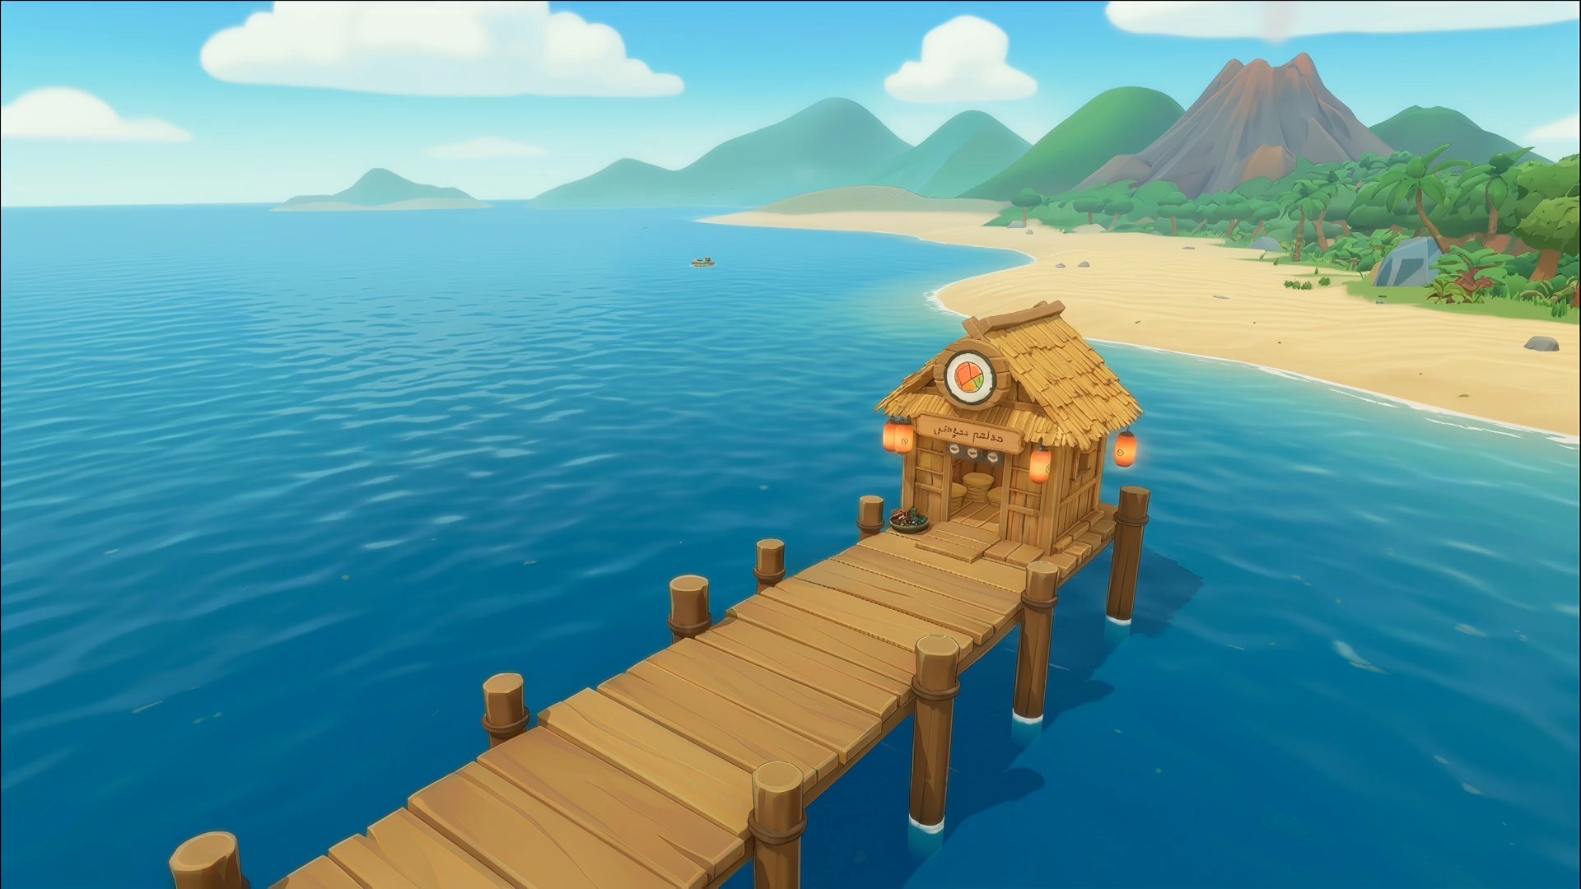



Start
Notes:
هذا القالب من تصميم موقع انجز ( ingez-ppt.com ) : موقع عربي متخصص بتصميم قوالب البوربوينت باللغة العربية

Slide 2

Oh… I have a big problem! My restaurant is out of fish! Can you help me?
If you answer correctly, we’ll catch a delicious fish!
Start
Notes:
هذا القالب من تصميم موقع انجز ( ingez-ppt.com ) : موقع عربي متخصص بتصميم قوالب البوربوينت باللغة العربية

Slide 3



This text is an example of a question that can be added in the designated space.
Wrong answer
Wrong answer
Correct answer
Notes:
هذا القالب من تصميم موقع انجز ( ingez-ppt.com ) : موقع عربي متخصص بتصميم قوالب البوربوينت باللغة العربية

Slide 4



This text is an example of a question that can be added in the designated space.
Wrong answer
Correct answer
Wrong answer
Notes:
هذا القالب من تصميم موقع انجز ( ingez-ppt.com ) : موقع عربي متخصص بتصميم قوالب البوربوينت باللغة العربية

Slide 5

This text is an example of a question that can be added in the designated space.
Wrong answer
Wrong answer
Correct answer
Notes:
هذا القالب من تصميم موقع انجز ( ingez-ppt.com ) : موقع عربي متخصص بتصميم قوالب البوربوينت باللغة العربية

Slide 6

This text is an example of a question that can be added in the designated space.
Correct answer
Wrong answer
Wrong answer
Notes:
هذا القالب من تصميم موقع انجز ( ingez-ppt.com ) : موقع عربي متخصص بتصميم قوالب البوربوينت باللغة العربية

Slide 7
Notes:
هذا القالب من تصميم موقع انجز ( ingez-ppt.com ) : موقع عربي متخصص بتصميم قوالب البوربوينت باللغة العربية

Slide 8


Thank you, hero!
Notes:
هذا القالب من تصميم موقع انجز ( ingez-ppt.com ) : موقع عربي متخصص بتصميم قوالب البوربوينت باللغة العربية

Slide 9




Wrong answer
Return to the question

Slide 10

Wrong answer
Return to the question

Slide 11


Slide 12

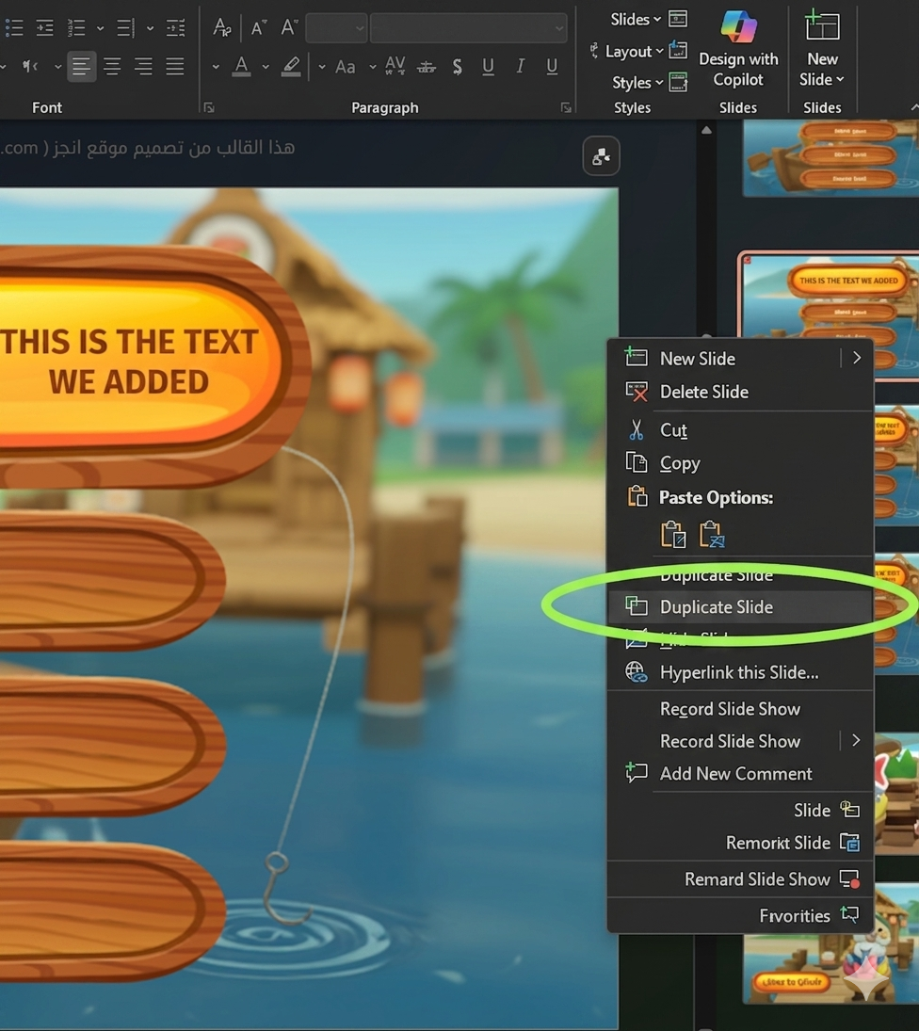
Usage Instructions
To edit this template, click the “Enable Editing” message that will appear below the main menus at the top of PowerPoint.
To increase the number of questions, you can duplicate slides number (slide 4 or slide 5 or slide 6).
To duplicate a slide, right-click on the slide (in the slide list) then choose > Duplicate Slide.
Do not delete or change the order of these slides: (slides 1, 2, 3, 7, 8, 9, 10).
Font used in the template: Montserrat (link)
This template was downloaded from ingez-ppt.com --a website for PowerPoint templates
Notes:
هذا القالب من تصميم موقع انجز ( ingez-ppt.com ) : موقع عربي متخصص بتصميم قوالب البوربوينت باللغة العربية

